Slide 1

2023年度第2回
不登校施策検討委員会
2023年8月8日
市庁舎3階
防災指令室

Slide 2
協議事項
１ 「町田の教育に関するアンケート調査」
等について
３ 保護者支援について
・子どもと保護者に必要な情報
・情報の届け方
・アンケート結果紹介
・2024年度調査案について
２ 不登校施策の全体像について
・「学校に行く子も行かない子も、安心して育つまちだ」
・新たな学びの場とつながる仕組み【校内専門職の活用】
・次年度の教育支援センター運営について

Slide 3
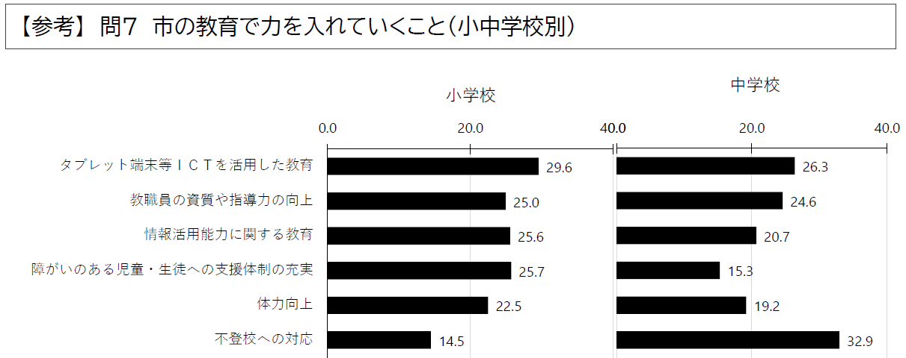
１「町田市の教育に関するアンケート調査」等について
【調査の概要】 町田市在住の小・中学生、保護者及び、町田市小中学校に勤める教員を対象に、現状及びニーズを把握し、『（仮称）町田市教育プラン 2024-2028』を策定するための基礎資料とすることを目的として2022年実施。
教員意見

Slide 4
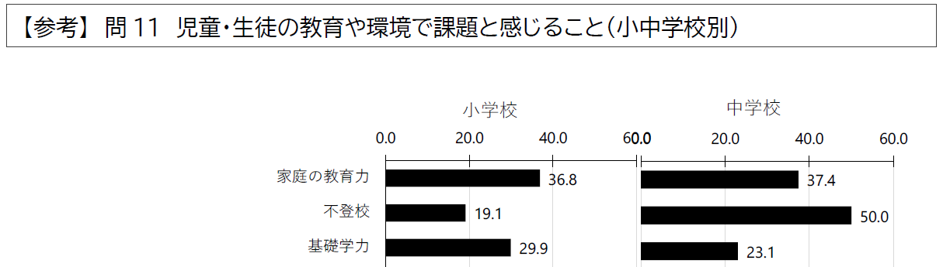
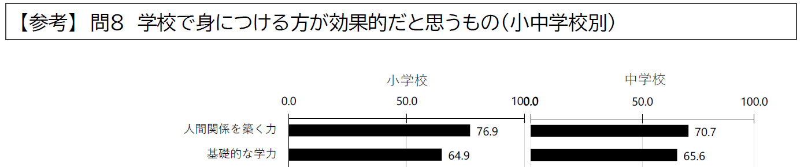
教員意見

Slide 5


当事者調査について
予算要求中
2025年度施策に向けた提言
不登校施策の基礎資料
※注意点
調査が侵襲的とならないよう、調査対象者や調査手法について慎重に検討する。
・校内教育支援センターの拡充
・不登校特例校（分教室）の取組
・アクションプラン改訂
不登校の状態にある児童・生徒・保護者を対象に、不登校の実態や支援の利用状況、支援ニーズ等を調査する。

Slide 6



町田市不登校施策実態調査（案）
対象
アンケート調査
ヒアリング
今不登校または不登校傾向にあり、町田市の不登校施策を利用中だったりフリースクール連絡会等を経由したりして、調査配付が可能な児童生徒及び保護者の方を対象とします。
アンケート調査により、今利用している不登校施策や、今後利用したい施策、必要な支援や利用しにくい支援などについても伺います。
アンケート調査の回答者の中から、ヒアリング調査の協力者を募ります。ヒアリングでは、不登校の経緯や現在気がかりなこと等、カウンセラーが聞き取ります。

Slide 7
町田市では、子どもの登校状態に係わらず、将来的な自立に必要な学びの機会が得られるよう支援します。この学びには基礎学力だけでなく、人と関わるコミュニケーションスキルや社会生活上必要なソーシャルスキル、適切な進路選択などを含みます。
不登校は学校を休んでいる「状態」を表す言葉に過ぎず、子どもたちは不登校というプロセスを経て、それぞれの自立に向かいます。町田市では、不登校支援は子どもの育ちを支えるプロセス支援であると捉え、相談先や学びの場等に繋ぎ、継続的な支援を行います。
２ 不登校施策の全体像について
学校に行く子も行かない子も、安心して育つまちだ

Slide 8
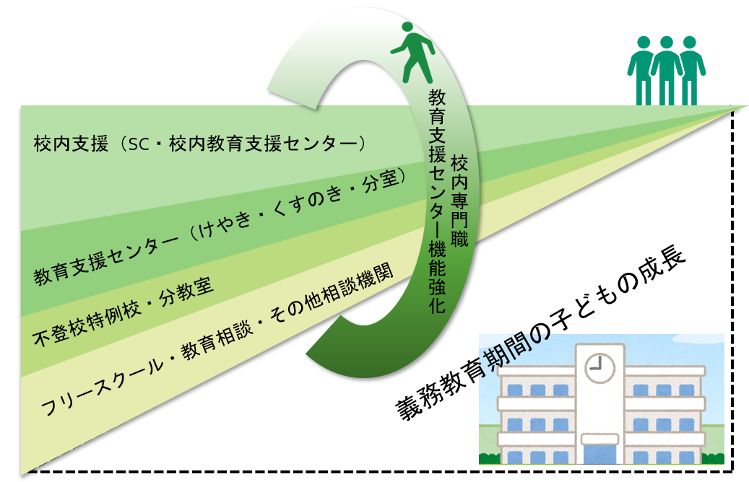


子どもの成長を支える学びを確保し、つながる仕組みを整える

Slide 9
学校と子ども・保護者、支援機関をつなぐ
～校内専門職の役割～
学校に対して
子ども・保護者に対して
支援機関に対して
✔ 学校の中で適切なアセス メント、支援先の情報提供
✔保護者や支援機関とのスムーズな連携
✔ 教職員への研修、助言
（校内の相談体制の強化）
✔ 身近な場所で相談できる
✔ 学校や支援機関との調整
（専門職の立場で仲介）
✔ 支援機関へ紹介
（利用のハードルを下げる）
✔ 子ども自身だけでも相談が可能
✔ 校内専門職を経由することで、利用のハードルを下げる
✔ 適切な支援情報の共有
✔ 各機関の強みを生かして、支援機関の移行を促す

Slide 10



教育支援センター
（けやき教室・くすのき教室）の現状
次年度の教育支援センター運営について
授業時間
登録者数の急増
学校連携
けやき教室
火曜日閉室
9：20-13：45
くすのき教室
火曜日閉室
9：10-13：40
対人トラブルの増加
クラスに入れない
児童・生徒の発生
通室の安全確保
教員経験者による学校連携
進路相談の実施
作文指導・面接練習

Slide 11
【参考】教育支援センター統計
※2023年度は7月時点。

Slide 12

次年度の教育支援センター運営について

Slide 13
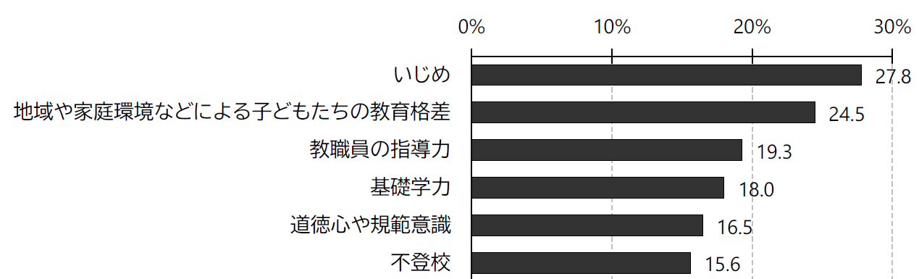
【参照】「町田の教育に関するアンケート調査」
３ 保護者支援について
保護者意見
子どもたちの教育や環境について、課題と感じていることは何ですか。
（複数回答）

Slide 14
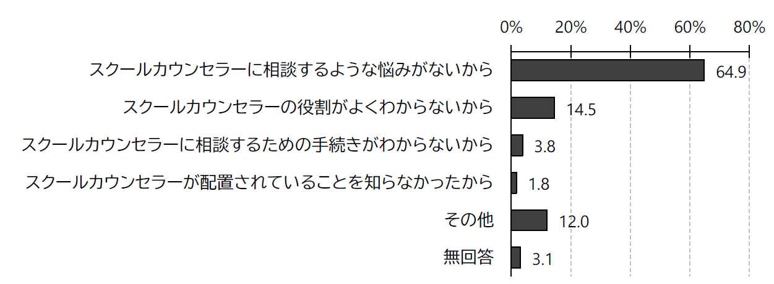
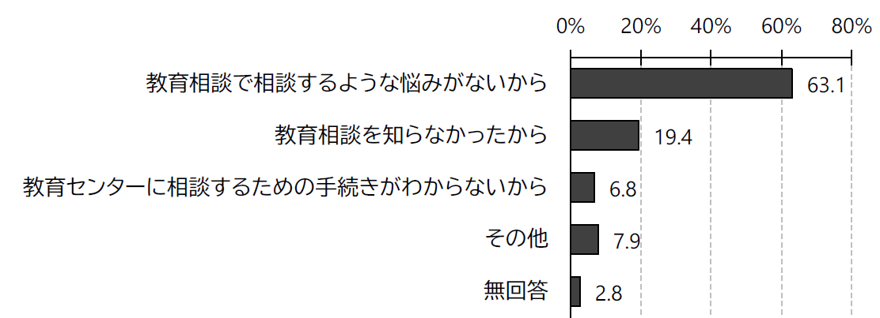
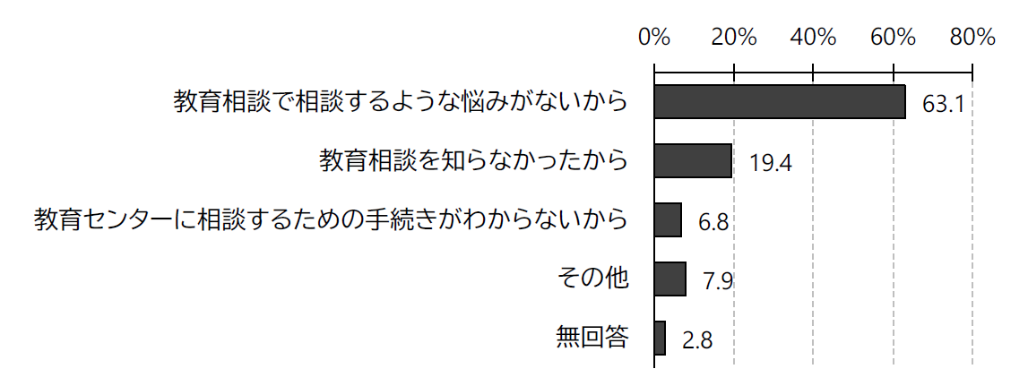
保護者意見
スクールカウンセラーや教育相談に相談したことがない理由は。

Slide 15



子どもと保護者が必要な情報
相談機関
誰に相談できるのか
どこで相談できるのか
何を相談できるのか
スクールカウンセラー
スクールソーシャルワーカー
教育相談（電話・来所）
居場所
どのような支援が受けられるのか
どんな場所か知りたい
教育支援センター（分室含む）
校内教育支援センター
フリースクール/（特例校）
進学情報
休んでいても高校進学できるのか
どのような学校があるのか
サポート校
通信制高校
チャレンジ校等々

Slide 16

情報の届け方
ホームページにおける
集約情報の発信
不登校に特化した
リーフレットの配付
保護者の会の実施
教育センターのホームページに、不登校に特化したページを作成します。
・相談先
・教育支援センター等居場所
（・フリースクール情報）
不登校に特化した保護者向けリーフレットを作成し、毎年小・中学校の新入生に配布します。
※内容はホームページと同じ
保護者同士の情報交換やピアサポート*のため、保護者が集まれる機会をつくります。
＊専門家ではなく、同じような悩みや経験をもつ者同士がサポートしあうこと。

Slide 17

次回の委員会について
年間予定を変更し、11月実施予定です。
「アクションプラン（案）の検討」
※資料を事前送付します。

